Slide 1
ГОДОВОЙ ПУБЛИЧНОЙ ОТЧЕТ ВЫБОРНОГО ОРГАНА ПЕРВИЧНОЙ ПРОФСОЮЗНОЙ ОРГАНИЗАЦИИ, КАК ВАЖНАЯ ФОРМА ИНФОРМАЦИОННОЙ И МОТИВАЦИОННОЙ РАБОТЫ
Баринова М.Ю. – зав.инф.отд МГО Профсоюза

Slide 2
ПУБЛИЧНЫЙ ДОКЛАД / ОТЧЕТ ДИРЕКТОРА НА САЙТЕ ОО

Slide 3
ПУБЛИЧНЫЙ ГОДОВОЙ ОТЧЕТ - ЭТО
- это документ, емко и наглядно представляющий деятельность вашей организации в прошедшем году. Он информирует членов организации, партнеров и общество в целом о том, как организация реализует цели, заложенные в ее главных задачах или стратегических планах. Отчет базируется на реальных фактах и выполняет одновременно отчетную, информационную и презентационную функции.
Формат отчета может быть очень разным и зависит от того, кому и с какими целями вы собираетесь представлять вашу работу.

Slide 4
ЗАЧЕМ ОРГАНИЗАЦИИ ГОДОВОЙ ОТЧЕТ?
информировать общественность;
продемонстрировать значимость и надежность организации;
проанализировать деятельность;
создать в организации систему сбора информации;
повысить ценность.

Slide 5
ПУБЛИЧНЫЙ ОТЧЕТ ПОЗВОЛЯЕТ:
ИНСТРУМЕНТ PR
СРЕДСТВО ДЛЯ ПРИВЛЕЧЕНИЯ РЕСУРСОВ
ИНСТРУМЕНТ ПРИ ПОИСКЕ ПАРТНЕРОВ
АРГУМЕНТ ПРИ РАБОТЕ С АДМИНИСТРАЦИЕЙ
ПОВОД ПРОВЕСТИ АНАЛИЗ
ВОЗМОЖНОСТЬ ПРИВЛЕЧЕНИЯ НОВЫХ ЧЛЕНОВ
ПОВЫШЕНИЕ МОТИВАЦИИ
ОСНОВА ДЛЯ ДРУГИХ ОТЧЕТОВ И РЕКЛАМНЫХ МАТЕРИАЛОВ

Slide 6
КОМУ МОЖЕТ БЫТЬ ИНТЕРЕСЕН ОТЧЕТ?
сотрудники, профактив;
члены организации (фактические и потенциальные);
государственные органы и администрация учреждения;
партнеры (настоящие и будущие);
соискатели, желающие работать в вашей организации;
средства массовой информации;
широкая общественность.

Slide 7
ПОЧЕМУ ОРГАНИЗАЦИИ НЕ ХОТЯТ ДЕЛАТЬ ОТЧЕТНОСТЬ?
Мало свободного времени, есть более приоритетные вещи;
Нет свободного человека, который мог бы этим заняться;
Сложно написать «красиво» и структурировано;
Не хватает понятных методических рекомендаций о том, как делать отчет;
Сложно обо всем вспомнить, сразу не фиксируется информация, что было сделано за год;
Нет денег для изготовления публичного отчета (дизайн, печать и др.);

Slide 8
ИНФОГРАФИКА -
это визуализация данных или идей, целью которой является донесение сложной информации до аудитории быстрым и понятным образом. Средства инфографики помимо иллюстрированных изображений могут включать в себя графики, диаграммы, блок-схемы, таблицы, карты, списки.

Slide 9
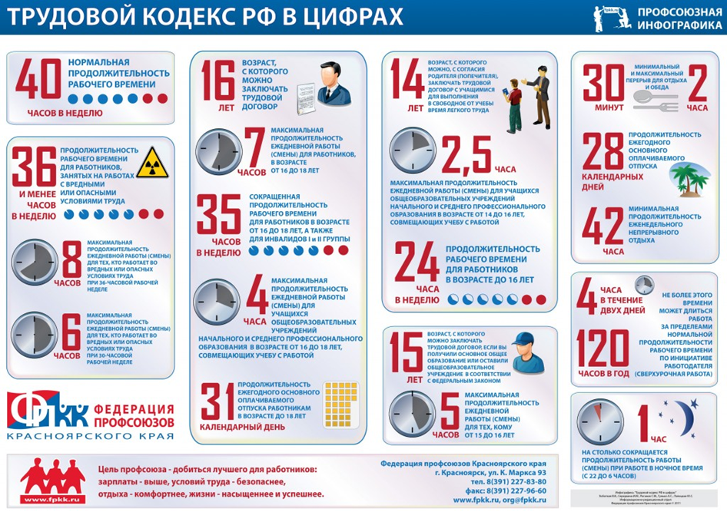

Slide 11
ЭТАПЫ РАБОТЫ НАД ОТЧЕТОМ
Определение внешних и внутренних участников составления отчета;
Сбор и анализ информации;
Написание отчета;
Публикация отчета;
Распространение отчёта;
Организация обратной связи;
«Работа над ошибками».

Slide 12
Создание рабочей группы

Slide 13
Определение целей и приоритетов
Для кого?
Проблема! Целевых аудиторий (групп) - несколько!
Что делать?!
Вариант А - подробно остановиться в отчете на всех важных моментах для всех интересующих вас целевых групп. Важно: придумать качественный «путеводитель»!
Вариант Б - сделать один большой отчет (как предлагает вариант А) и несколько сокращенных, «заточенных» под конкретную целевую группу.
NB : Ряд проблем может отпасть, если вы сразу определите, как будете распространять отчет!

Slide 14
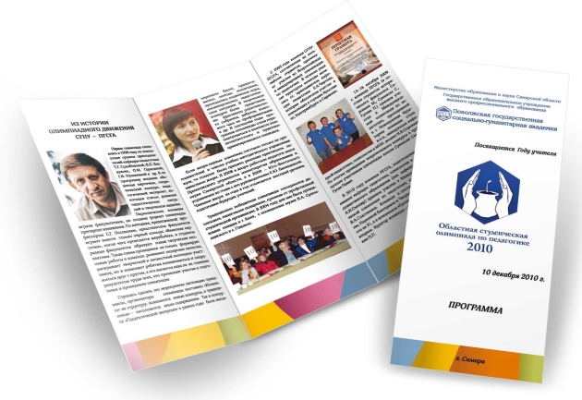
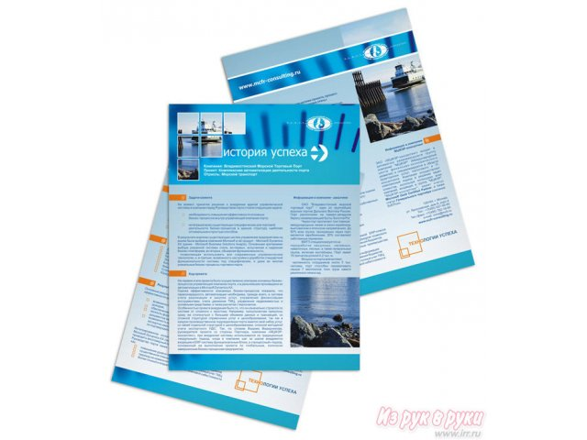
Выбор формата и разработка структуры отчета
Самостоятельное печатное издание.
Плюсы:
Привычный бумажный формат, удобный для восприятия и представительских целей;
Сравнительно дешево (если простая распечатка на бумаге).
Минусы:
Высокая стоимость (при высокохудожественном типографском исполнении),
Нужно заранее точно планировать необходимый тираж (при типографском исполнении).

Slide 15
Компакт-диск (CD) или флеш-карта
Плюсы:
•Сравнительно дешево;
•Удобен для тиражирования: можно не делать лишних копий, создавая каждый раз при необходимости только нужное число копий;
•При грамотном использовании гиперссылок можно дать большое количество информации, не перегружая читателя.
Минусы:
•Не всегда удобен для представительских целей,
•Многие не любят читать большие тексты с экрана.

Slide 16
Живая презентация
Плюсы:
возможность получения быстрой обратной связи,
возможность модифицировать отчёт под конкретную целевую аудиторию,
возможность сопроводить отчет аудио- и видео-материалами.
Минусы:
необходимость специальной подготовки,
нужен человек, представляющий отчет (обладающий навыками презентации),
у слушателей ничего не остается «в руках» по окончании презентации

Slide 17
Живая презентация, бывает и так:

Slide 18
Размещение на сайте организации
Минусы:
Ограниченный доступ населения к Интернету;
Необходимость активного продвижения (например, упоминания на сайтах других организаций и в поисковых системах);
Не пригоден для представительских целей;
Многие не любят читать большие тексты с экрана, а распечатывать не хотят.
Плюсы:
Легкость и быстрота доступа, неограниченное количество пользователей;
Возможность быстрого обновления данных;
Возможность оперативной обратной связи от целевых групп;
Нет ограничений, связанных с объемом;
Дешево;
Наличие на сайте архива годовых отчетов повышает доверие к организации.

Slide 19
Основные ошибки при публикации отчета в сети
ссылка на отчет теряется среди других элементов сайта: нужно несколько раз прокрутить экран, чтобы найти отчет на главной странице;
отчет расположен в разделах «документы», «публикации», «разное», «интересное», «как помочь», «новости» и других логически неочевидных местах;
отчет расположен так, что читателю нужно долго выбирать его из длинного списка других документов и пунктов;
ссылка расположена на видном выигрышном месте, но не читается, или не открывается, или выдает ошибку.

Slide 20
ПРИМЕРНАЯ СТРУКТУРА ОТЧЕТА
Вступительное слово/ Введение, в котором должны быть отражены основные цели, задачи и стратегия, общественная проблема, над решением которой работает организация;
Организационная структура, количественный (% профсоюзного членства), качественный состав организации (по возрасту, по гендерному распределению и т.п.), состав профкома, когда и кем избран;
Основная деятельность:
3.1. Профсоюзная работа (организационная, информационная, социальная, работа с молодежью, работа с ветеранами, работа по охране труда, культурно-массовая работа, обучение профсоюзного актива и т.п.)
3.2.Коллективно-договорная работа, взаимодействие с социальными партнерами: совместные проекты, программы, крупные мероприятия, достижения за отчетный период;
в том числе: краткая справочная информация (география/ место проведения, сроки, основное содержание);

Slide 21
ПРИМЕРНАЯ СТРУКТУРА ОТЧЕТА
3.3. Краткий финансовый отчет. Здесь же может быть информация об успешном прохождении организацией проверок, например, ревизионной комиссией т.д.
3.4. Упоминания организации в СМИ (их количество, названия СМИ), публикации, веб-проекты, сайт;
3.5. Участие в международных проектах и семинарах;
3.6. Благодарности, награды и дипломы;
3.7. Организационные изменения и повышение квалификации;
4. Планы на будущее, перспективы развития;
5. Контактная информация
Приложения, которые организация считает необходимым включить в отчет
*ссылки, доступные материалы
*Приложения
P.S. Все разделы отчета должны сопровождаться фотографиями, отзывами партнёров, цитатами, картами, диаграммами, схемами (т.е. инфографикой)

Slide 22
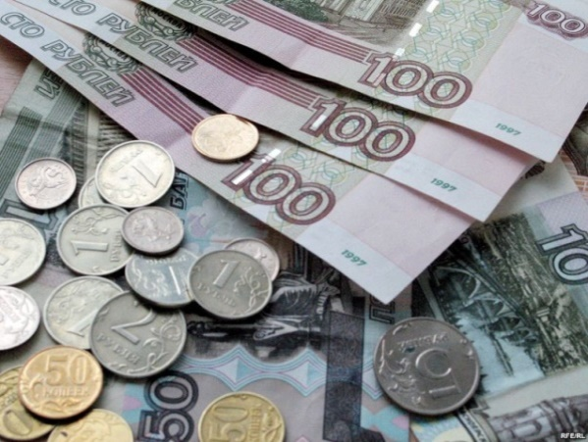
ФИНАНСИРОВАНИЕ
За счет внутренних резервов;
За наличный расчет (чек, квитанция, акт)

Slide 23
Финансовая часть отчета
Материальная помощь: -1000 тыс.руб., в т.ч.:
Дотация на отдых и оздоровление
Помощь на лекарства
Помощь на похороны
Помощь на рождение –
Помощь на свадьбу
Помощь на юбилей
Помощь на приобретение ДМС
новогодние билеты - 300 тыс. руб.
экскурсионная работа
Праздники
Канцелярские товары
Цветы
Иное

Slide 24
4. Выбор показателей, характеризующих результаты работы ППО
Динамика роста средней заработной платы учителей, воспитателей…;
Динамика членского роста;
число участников профсоюзного обучения: на базе УИЦ «Правда», УИЦ МФП, МГО Профсоюза, молодых педагогов в Туапсе и т.д.
Количество проверок, проведенных уполномоченным по охране труда;
Количество нарушений, выявленных уполномоченными по охране труда;
Количество программ, конкурсов, мероприятий, курсов и др. событий;
Число членов профсоюза, охваченных программой/мероприятием/конкурсами; Например, участники ДМС, НПФ, БФ; участники конкурса «Педагог года», «Профсоюзная сальса»,

Slide 25
Выбор показателей, характеризующих результаты работы ППО
Количество членов профсоюза, получивших материальную помощь и т.п.
Количество членов профсоюза и членов их семей, отдохнувших по путевкам МГО Профсоюза;
Количество публикаций о вашей ППО в СМИ;
Число обращений/жалоб в профком
Некоторые характеристики, проведенных мероприятий (например, количество профуроков, проведенных к вашем школе; количество заседаний профкома, частота продолжительность семинаров, консультаций и т.д.)
Другое.

Slide 26
Плюсы, стимулирующим позитивное восприятие человеком годового отчета чаще всего относят:
структурированность отчета и четкая расстановка акцентов
оптимальный объем
сочетание текста и иллюстраций
наличие стиля в изложении материала и оформлении
доступность языка изложения, удобство чтения
содержательность
включение в отчет перспективных планов организации
наличие финансовой части в отчете
отражение динамики развития организации

Slide 27
ГДЕ И КОМУ? ПРИМЕРНЫЙ СПИСОК
На отчетном годовом собрании членам организации;
Лично или по почте членам организации;
Лично или по почте социальным партнёрам;
Настоящим и/или потенциальным членам организации на различных профильных мероприятиях (собрания, семинары, конкурсы и др.);
Вашим коллегам, партнёрам и гостям организации;
Иное.

Slide 28
ОРГАНИЗАЦИЯ ОБРАТНОЙ СВЯЗИ И «РАБОТА НАД ОШИБКАМИ»
на этапе создания отчета – может быть проведено обсуждение собранной информации с участием представителей тех групп, которые потом будут читать ваш отчет;
может состояться общественная дискуссия по готовому отчету;
в опубликованном отчете специально описан канал для обратной связи, например, указан адрес электронной почты, по которой можно направлять свои замечания и предложения по работе организации.

Slide 29
Годовой отчет – это своего рода
«знак качества» для уважающей себя организации

Slide 30
Использованы для выступления:
информация зав. PR -отделом ЦС Профсоюза образования Елшиной Елены Станиславовны.
материалы брошюры «Публичный годовой отчет о работе НКО, Санкт-Петербург, 2012, автор Гордеева А.А.

Slide 31
СПАСИБО ЗА ВНИМАНИЕ!

